Slide 1
NÁUTICA
UT N°1 GENERALIDADES SOBRE BUQUES
UT N°2 JARCIAS, NUDOS Y APAREJOS
UT N°3 EMBARCACIONES MENORES
UT N°4 ANCLAS Y CADENAS
UT N°5 CONTROL DE AVERÍAS Y SUPERVIVENCIA

Slide 2
Contenidos
      Sesión N° 1
        Descripción y clasificación de anclas y cadenas (105 a 110)
      Sesión N° 2
        Catenaria, disposiciones y elementos de una maniobra de fondeo (110 a 112)
      Sesión N° 3
        Certamen
      Sesión N° 4
        Trabajo en terreno (112 a 117)
      Sesión N° 5
        Asegurar el trabajo del ancla, la boya (117 a 120)

Slide 3
LA CATENARIA
Curva que se forma en una cadena, afirmada entre dos puntos.
Puede ser entre el ancla y el buque (fondeado), o entre un buque remolcador y el remolcado.

Slide 4
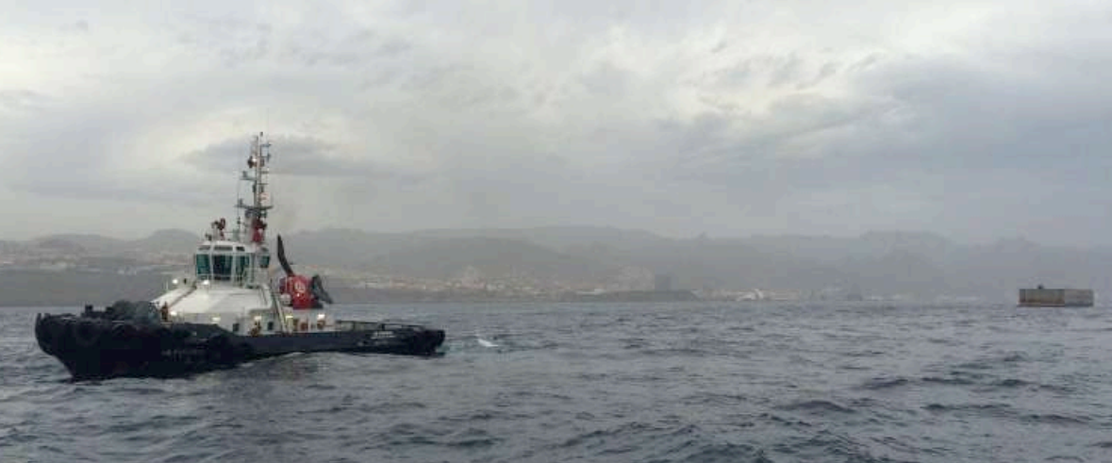
LA CATENARIA
Este efecto produce un efecto amortiguador entre las dos masas unidas por la cadena: Evita golpes de un buque fondeado, debido a la marejada y en el remolque, evita que la cadena se corte.

Slide 5
DISPOSICIONES DE CADENAS Y ANCLAS
La cadena se ordena en el pañol de cadenas y el último paño está hecho firme al buque a través del arraigado; asciende a cubierta por la gatera, para seguir por el cabrestante hasta conectarse con el ancla de leva, a través del escobén.

Slide 6
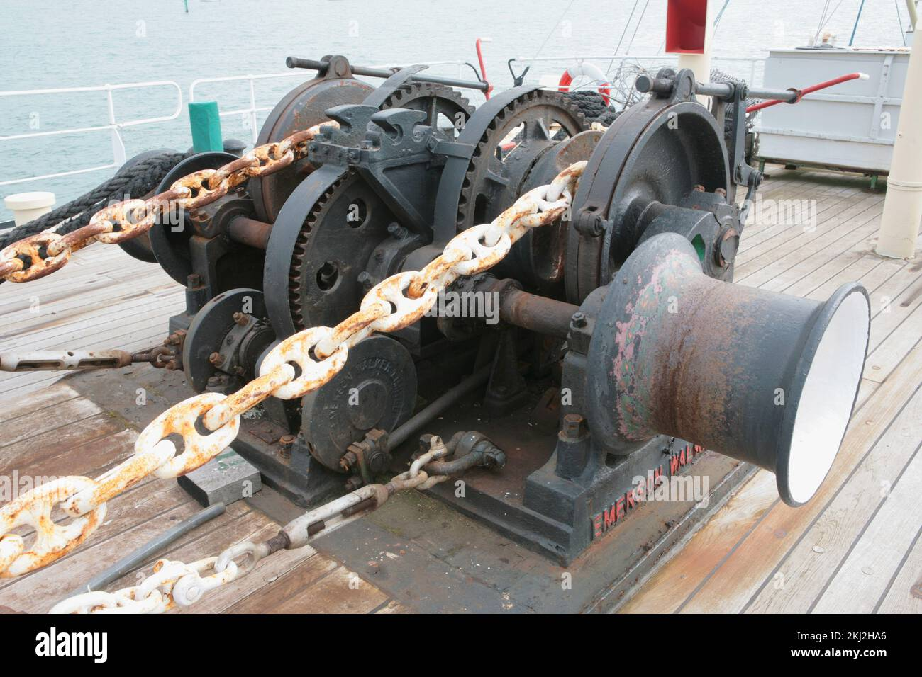
ELEMENTOS DE LA MANIOBRA DE FONDEO
Cabrestante
Catalina
Estopor
Boza de mar
Boza de puerto

Slide 7
ELEMENTOS DE LA MANIOBRA DE FONDEO
Cabrestante
Catalina
Estopor
Boza de mar
Boza de puerto
Arraigado
Grillete de unión del arraigado

Slide 8
ELEMENTOS DE LA MANIOBRA DE FONDEO
Cabrestante
Boza de puerto
Boza de mar
Gatera
Escobén
Boca de tinaja

Slide 9
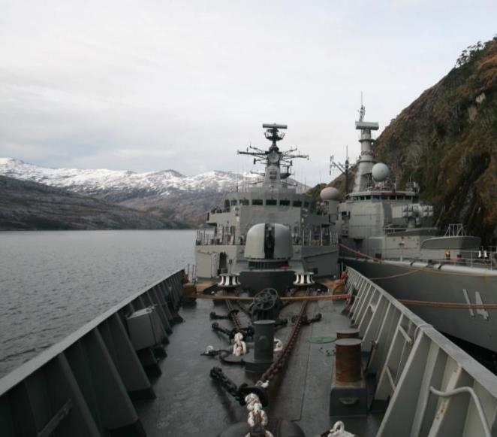
ELEMENTOS DE LA MANIOBRA DE FONDEO
Cabrestante
Catalina
Estopor
Boza de mar
Boza de puerto

Slide 10
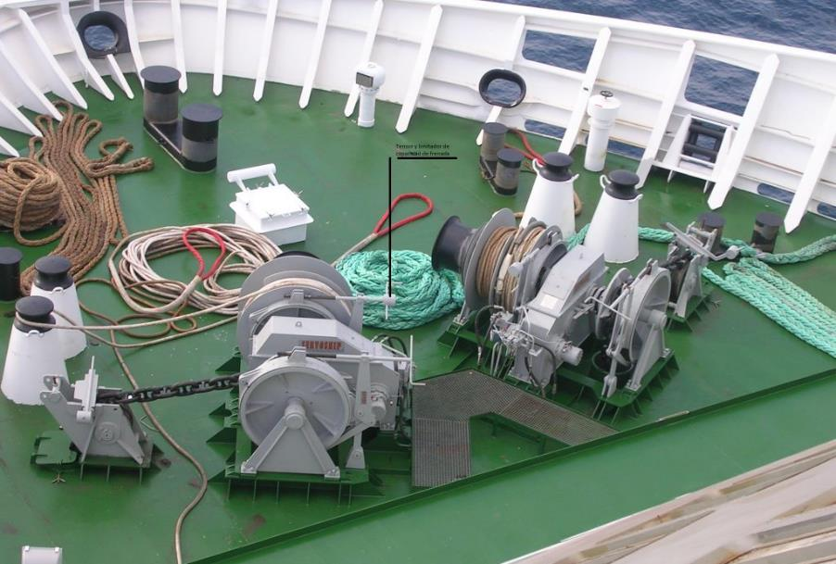
ELEMENTOS DE LA MANIOBRA DE FONDEO
Cabrestante
Catalina
Estopor
Boza de mar
Boza de puerto
Estopor

Slide 11
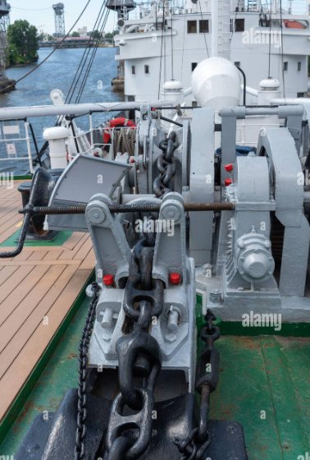
ELEMENTOS DE LA MANIOBRA DE FONDEO
Cabrestante
Catalina
Estopor
Boza de mar
Boza de puerto

Slide 12
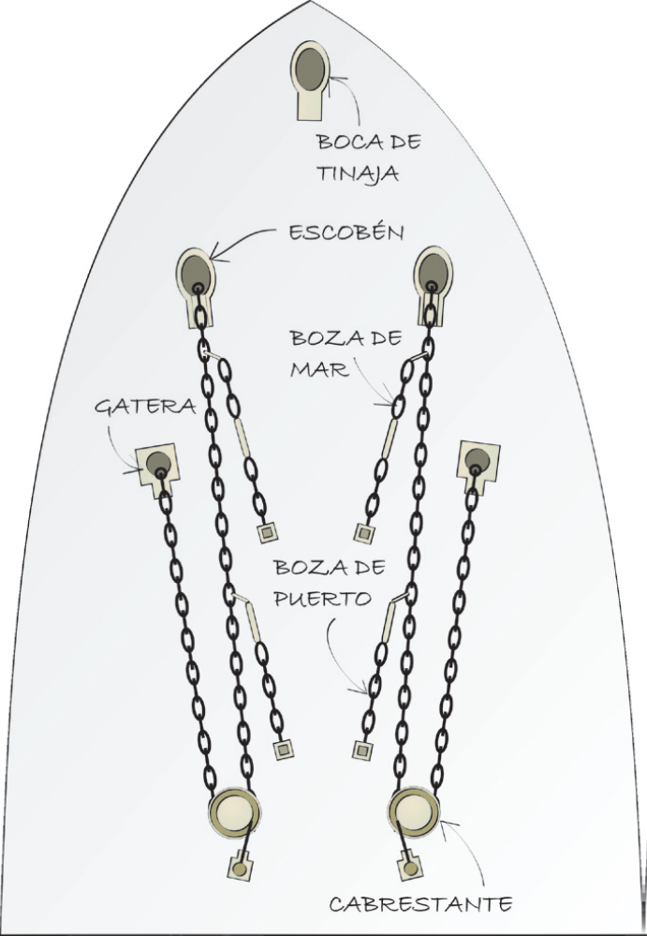
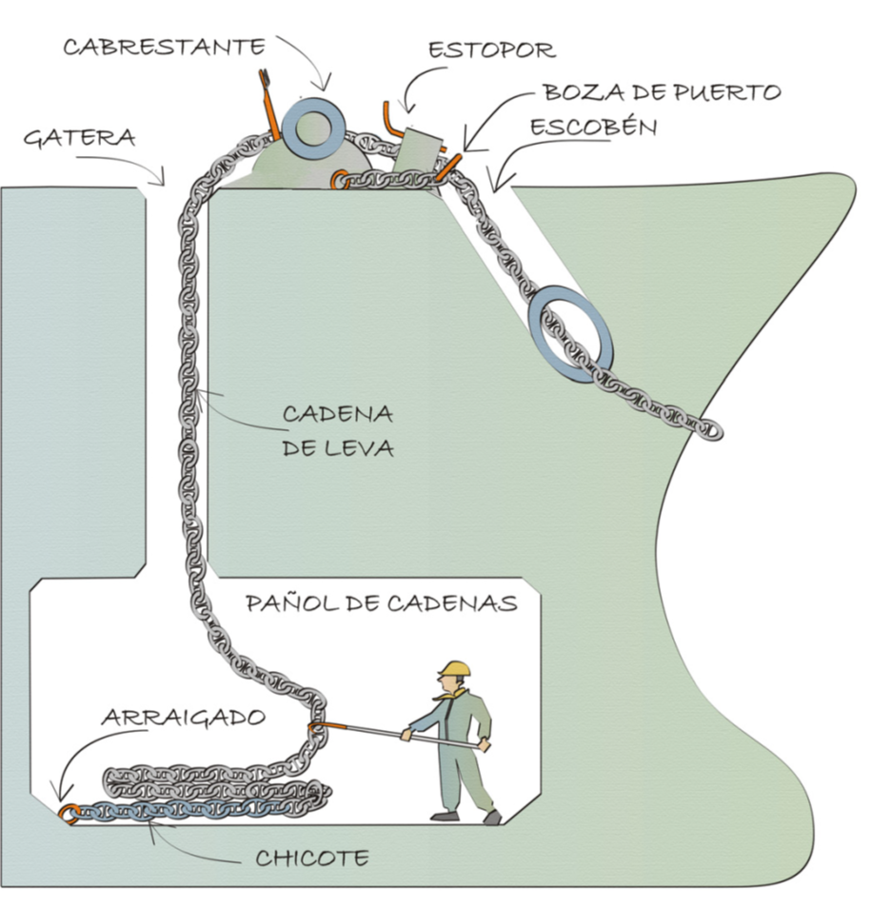
ANCLAS Y CADENAS
Catenaria
Pañol de cadenas
Arraigado
Grillete de unión del arraigado
Gatera
Escobén
Cabrestante
Catalina
Estopor
Boza de mar
Boza de puerto
Boca de tinaja
Gancho de escape

Slide 13
ANCLAS | CADENAS
Caña | Eslabón
Cruz | Mallete
Uñas | Paño (27,5 mts.)
Pico de loro | Cadena (10 a 11 paños)
Arganeo | Grillete de unión arganeo
Cepo | Grillete de unión eslabones
Mapa | Grillete de unión entalingar
Brazo | Grillete giratorio
Ancla de leva | Marcas en la cadena
Ancla de codera
Tipos de anclas

Slide 14
TÉRMINO | TÉRMINO
DOBLE BANCADA | Osta / viento
Caña | GRÚA
Hembra | Extensor
Barón | Hidráulica / eléctrica
Pala | PESCANTE (Rebatible / Giratorio)
Macho | Camada
Chumacera | Galga
Dama | Cabo de vida
PLUMA | Tornillo sin fin
Penol | Pescante grúa
Amantillo | TRAPA (Jarcia / lona / metálica)
Palo | Canastillo
Pinzote | Camada

